Slide 1
原子力災害医療の 最新動向
原子力災害医療 専門研修
中核人材技能維持研修-4
Ver.202603

Slide 2
２．屋内退避基準（原子力災害時の屋内退避の運用に関する検討チーム会合報告書）

Slide 3
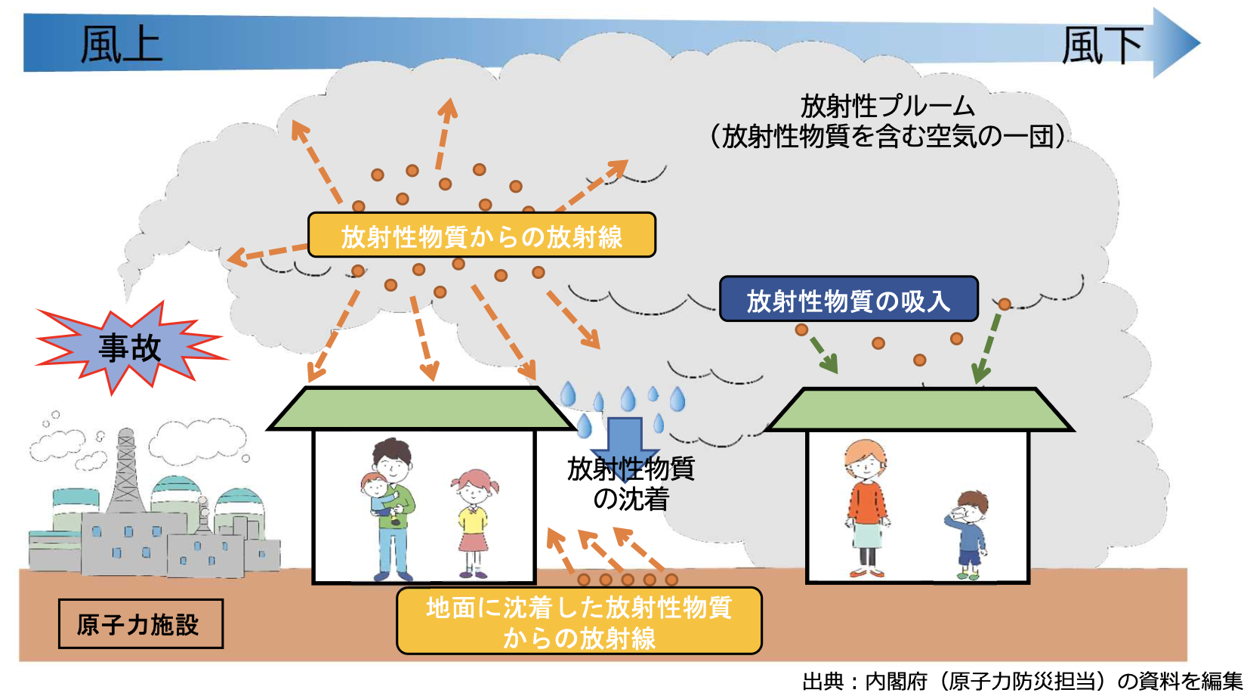
防護措置としての屋内退避の考え方及びその運用について
目的：プルーム通過時の被ばくの低減
全面緊急事態となった場合、
PAZでは避難、UPZでは屋内退避を行う。
被ばくによる
健康リスク
避難による
健康等へのリスク
屋内退避の効果
内部被ばくと外部被ばくを合計した被ばく線量は屋外の半分程度に軽減される。
（内閣府が行なった、100m²程度の一般的家屋での試算）
複合災害の場合
自宅での屋内退避が困難な場合は、近隣の指定避難所等で屋内退避を行う。
Notes:
原子力規制委員会が策定した原子力災害対策指針では、放射性物質の放出の恐れが高い状態になった時点（全面緊急事態）で、原子力施設近くのPAZ（半径5km圏内）に指定されている地域では避難をし、UPZ（おおよそ半径30㎞圏内）では屋内退避を実施することとしています。
この屋内退避の具体的な運用について検討され「防護措置としての屋内退避の考え方及びその運用について」として文書にまとめられました。
屋内退避の目的はプルームが通過するタイミングでの被ばくの低減です。プルームに含まれる放射性物質を吸入することによる内部被ばくの低減と、避難時にプルームから直接的に受ける、また、沈着した放射性物質からの外部被ばくの低減を目的としています。
被ばくによる健康リスクと避難による健康等へのリスクの双方のバランスを取って、UPZでは屋内退避を実施することとされています。
これはIAEAが示している「原子力発電所の状態等の判断基準に基づき、PAZとUPZそれぞれの対策を実施する」という国際的な考え方にも沿っています。
内閣府が行なった試算によると、100m²程度の一般的な家屋（木造家屋）では、建物の気密性と遮蔽効果により、内部被ばくと外部被ばくを合計した被ばく線量は屋外の半分程度に軽減されるとされています。

Slide 4
いつまで屋内退避を続けるの？
原則として屋内退避開始後３日目に、屋内退避継続可能かどうか国が判断する。
解除の条件は？
①新たなプルームが到来する可能性がなくなること
②既に放出されたプルームが滞留していないこと
①と②が確認できれば解除
ずっと屋内にいないとダメ？
生活の維持に最低限必要な一時的な外出は可能。
屋内退避中の住民の生活を支えるための民間事業者の活動は継続可能。
避難に切り替わることは？
生活の維持が困難と国が判断する場合は避難へ切り替える。
Notes:
屋内退避を継続できるかを判断するタイミングの目安としては、原則として屋内退避開始後３日目のタイミングで国が屋内退避継続可能かどうか判断し、それ以降も毎日判断することになります。
屋内退避解除の条件は、新たなプルームが到来する可能性がなくなること、かつ、既に放出されたプルームが滞留していないことが確認できることとされています。
具体的な運用方法として、一時的な外出は可能であることが、明記されています。
生活の維持に最低限必要な一時的な外出の具体的な例としては、
①物質の調達②家屋の維持③緊急の医療を受ける④動物の世話が挙げられます。
また、屋内退避中の住民の生活を支えるための民間事業者の活動の具体例は、
①食料等の生活物資や燃料等の輸送②避難道路の啓開や復旧作業③ライフラインの復旧作業④医療施設における入院患者の診療、救急や透析治療等の医療提供、緊急時の往診、訪問看護及び調剤薬局の営業が挙げられます。
食料や飲料水等の物資の供給状況や人的支援の実施状況、ライフラインの被害状況などの要素や自治体からの意見などを考慮して、総合的に、生活の維持が困難と国が判断する場合は避難への切り替えを行います。

